Slide 1
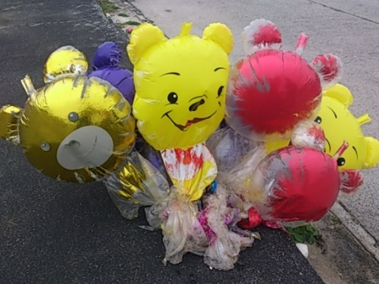
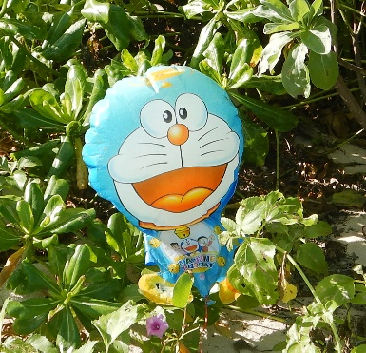
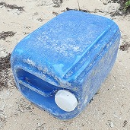
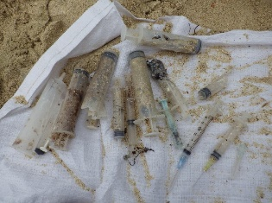
2．海岸漂着物の状況 (4)危険な海岸漂着物 ①代表的な種類
沖縄県内でみられる代表的な危険な海岸漂着物を紹介します。
ビニール製のバルーン
通常はヘリウムガスが使われますが、水素ガスが入っている場合があり、火気に近づくと爆発するおそれがあります。
ポリタンク
強酸性の液体などが入っている場合があります。開けないようにしましょう。
ライター
ガスが残っているものは危険です。
ガスが残っておらず、割れているものはプラスチックの破片として扱っても問題ありません。
蛍光灯、電球
割れていたり、回収時に割れたりすると怪我の危険があります。他の種類の漂着物とは分け、割れても飛び散らない容器・袋に保管し、何が入っているか表記し、分かるようにしておく（例えば土壌袋）
注射器
針が付いているものは感染の危険のある医療系廃棄物として扱われます。他の種類の漂着物とは分け、針が刺さらない安全な容器に保管します。針が付いていないものはプラスチックの破片として扱っても問題ありません。
上記の他には、発炎筒や不発弾等の爆発物、正体不明の液体入り容器、動物の死骸などがあります。
情報提供：日本エヌ・ユー・エス株式会社

Slide 2
2．海岸漂着物の状況 (4)危険な海岸漂着物 ②対処方法
危険な海岸漂着物を確認または回収した場合には、地域の行政機関へ連絡・相談しましょう。平成23年度に沖縄県で対処方法が検討・公開されています。具体的には、海岸管理者、市町村のボランティア清掃窓口（一般廃棄物担当課）、海上保安本部のいずれかに相談することを基本方針としています。なお、発煙筒や不発弾等の爆発物を確認した場合には、触らないようにして警察や海上保安本部へ連絡して下さい。
地域住民による回収が不適当な海岸漂着物等や災害等緊急時に相当する漂着被害を確認した場合の連絡体制の概念図
左の図は、「海岸漂着物に係る関係者の役割分担及び相互協力が可能な体制作り（平成25年３月沖縄県）」より。 https://www.pref.okinawa.jp/kurashikankyo/kankyo/1004212/1022383/1022384/1022386/1004221.html
発炎筒や不発弾等の爆発物が発見された場合には、触らない様にして警察や第十一管区海上保安本部へ連絡してください。（第１期モデル調査による検討結果）

